Slide 1



TRƯỜNG TIỂU HỌC LÝ THƯỜNG KIỆT
CHÀO MỪNG QUÝ THẦY CÔ VỀ DỰ GIỜ THĂM LỚP 1E
MÔN TOÁN
Giáo viên : Nguyễn Thu Hương

Slide 2
Ôn và khởi động

Slide 3









TIÊU DIỆT
CORONA VIRUS
PLAY

Slide 4

GIỚI THIỆU
Dịch virus Corona, còn được gọi là dịch viêm phổi cấp do chủng mới của virus corona hay dịch viêm phổi Vũ Hán (bệnh được gọi chính thức là COVID-19 bởi WHO) là một dịch bệnh truyền nhiễm gây ra bởi virus SARS 2 (SARS-CoV 2) đang ảnh hưởng đến Trung Quốc đại lục, cùng với các trường hợp bị cô lập ở 27 quốc gia và vùng lãnh thổ khác, bắt đầu bùng phát vào giữa tháng 12 năm 2019 tại thành phố Vũ Hán.

Slide 5

CÁCH CHƠI
- Giả sử với mỗi câu trả lời đúng, em sẽ tiêu diệt được một khuẩn virus corona.
- Hãy tiêu diệt hết tất cả các khuẩn virus này và giúp thế giới của chúng ta trở nên an toàn hơn.
Thời gian suy nghĩ cho là 20 giây
Chúc các em thành công!

Slide 6
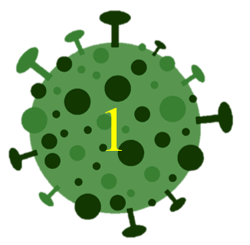

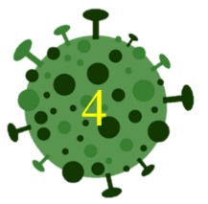

TIÊU DIỆT
CORONA VIRUS
1
2
3
4

Slide 7






20
19
18
17
16
15
14
13
12
11
10
09
08
07
06
05
04
03
02
01
00
Câu 1: 1 + 1 = ?
1
2
3
4

Slide 8
20
19
18
17
16
15
14
13
12
11
10
09
08
07
06
05
04
03
02
01
00
Câu 2: 4 + 2 = ?
7
5
6
4

Slide 9
20
19
18
17
16
15
14
13
12
11
10
09
08
07
06
05
04
03
02
01
00
Câu 3: 1 + ? = 3
2
1
3
4

Slide 10
20
19
18
17
16
15
14
13
12
11
10
09
08
07
06
05
04
03
02
01
00
Câu 4: 2 + ? = 4
6
5
2
1

Slide 11



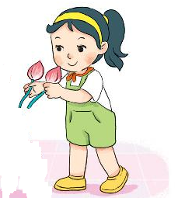
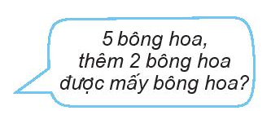


Slide 12







Slide 13

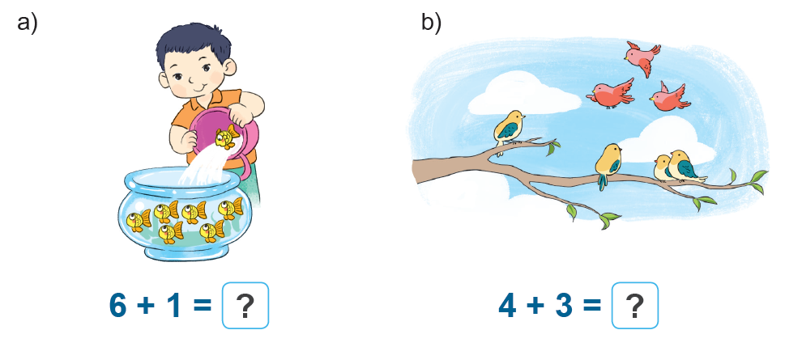
1. Số ?

Slide 14


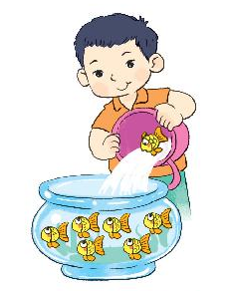


7

Slide 15




7

Slide 16
7

Slide 17
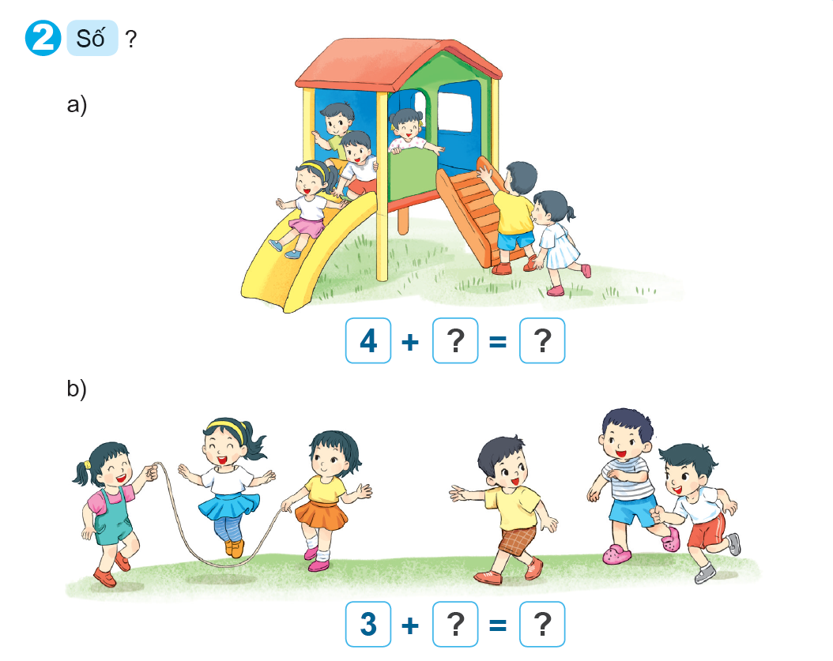
2. Số ?

Slide 18

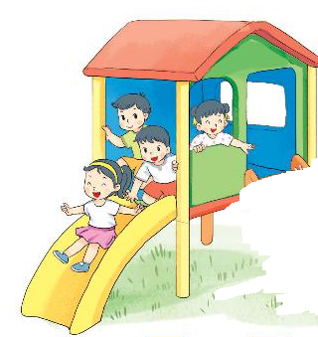
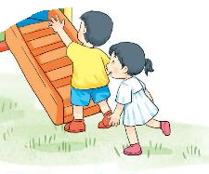

2
6

Slide 19
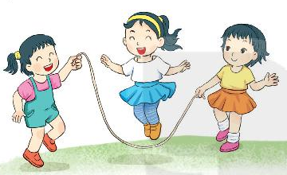
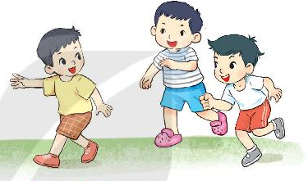

3
6

Slide 20

Thư giãn

Slide 21
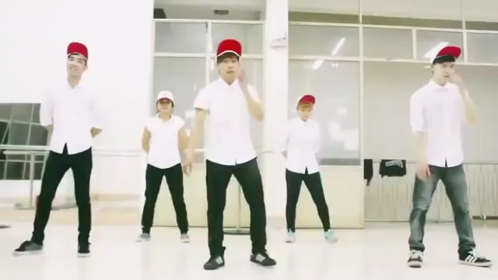

Slide 22


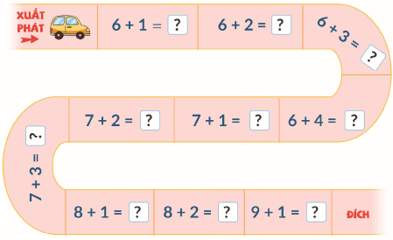
8
7
?
?
3. Số
9
?
?
9
8
10
?
?
?
10
?
9
?
10
?
10

Slide 23
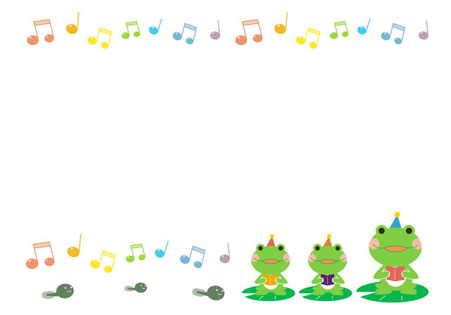
Bảng cộng 6
Bảng cộng 7
Bảng cộng 8
Bảng cộng 9
6 + 1 = 7
6 + 2 = 8
6 + 3 = 9
6 + 4 = 10
7 + 1 = 8
7 + 2 = 9
7 + 3 = 10
8 + 1 = 9
8 + 2 = 10
9 + 1 = 10

Slide 24





Cảm ơn quý Thầy cô đã về dự giờ thăm lớp
Chúc các Thầy cô sức khỏe - hạnh phúc
Chúc các em chăm ngoan học giỏi

